Slide 1
Función a trozos
Es una función cuya definición, (la regla que define la dependencia), llamada regla de correspondencia, cambia dependiendo del valor de la variable independiente.​
Formalmente, una función real f (definida a trozos) de una variable real x es la relación cuya definición está dada por varios conjuntos disjuntos de su dominio (conocidos como subdominios).

Slide 2
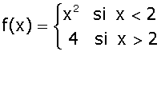
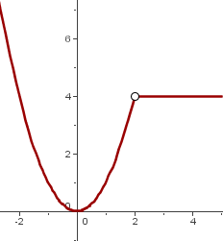
Ejemplo:
El dominio lo forman todos los números reales menos el 2.

